Slide 1
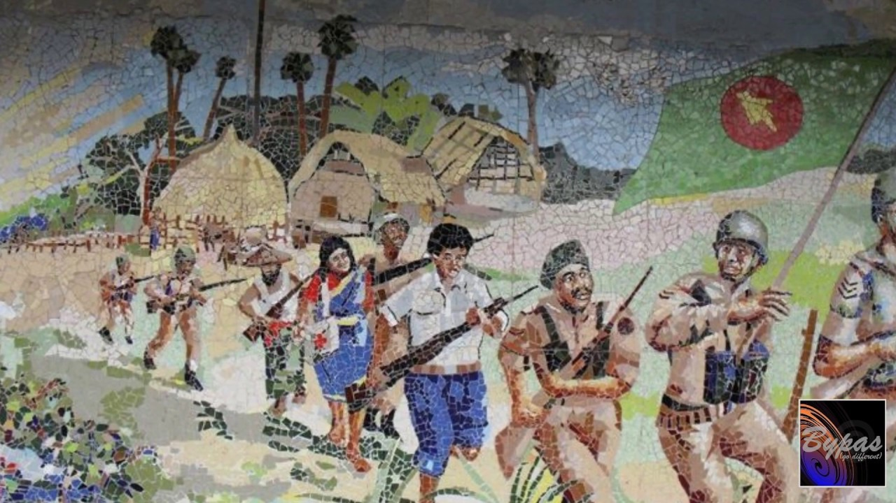

Slide 3
পরিচিতি
মোহাম্মদ গোলাম ছামদানী
সহকারী প্রধান শিক্ষক
চাপাইন নিউ মডেল হাই স্কুল
সাভার, ঢাকা।
ফোন-০১৭১৮৫৫৬৬৪১
E-mail: mgsnoni1980@gmai.com
বাংলাদেশ ও বিশ্ব পরিচয়
নবম ও দশম শ্রেণি
দ্বিতীয় অধ্যায়
স্বাধীন বাংলাদেশ
সময়-৪০মিনিট

Slide 4
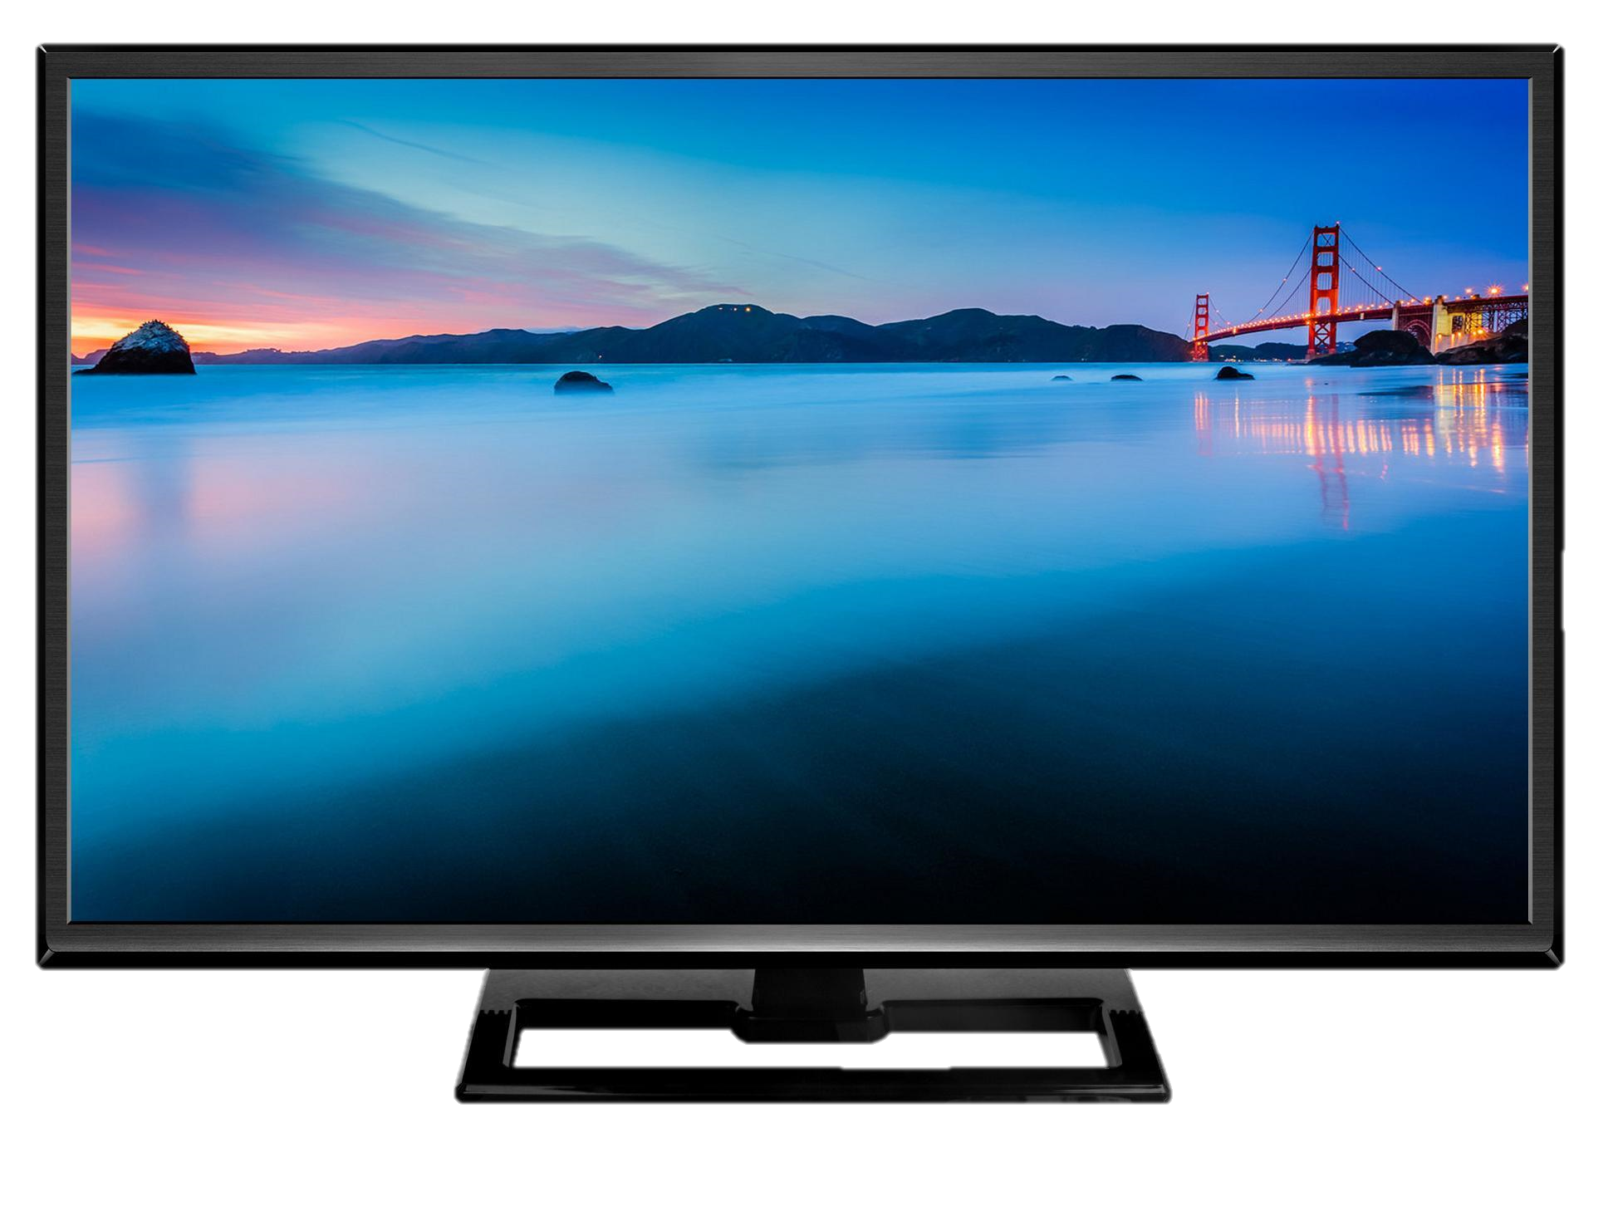
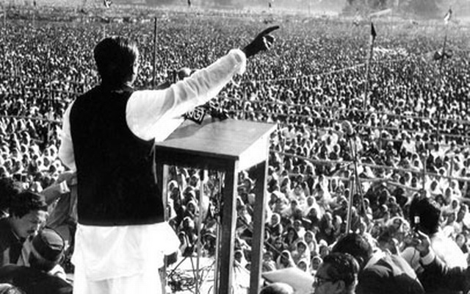
ভিডিও টি দেখার জন্য টিভির স্কিনে ক্লিক করি

Slide 5
আজকের পাঠ কী হবে ---
?
মুক্তিযুদ্ধের প্রস্তুতি, সশস্ত্র মুক্তিযুদ্ধ ও স্বাধীন বাংলাদেশের অভ্যুদয়

Slide 6
পাঠ শেষে আমরা -----
বাংলাদেশের স্বাধীনতা অর্জনে ৭ই মার্চের ভাষণের গুরুত্ত্ব বিশ্লেষণ করতে পারবো;

Slide 7
১৯৭১ সালের ৭ই মার্চ রমনা রেসকোর্স ময়দানে বঙ্গবন্ধু শেখ মুজিবুর রহমানের ঐতিহাসিক ভাষণের মাধ্যমে স্বাধীনতার আনুষ্ঠানিক যাত্রা শুরু
ভাষণ শুনতে চাইলে ছবিতে ক্লিক করুন (নেট কানেক্ট লাগবে)

Slide 8
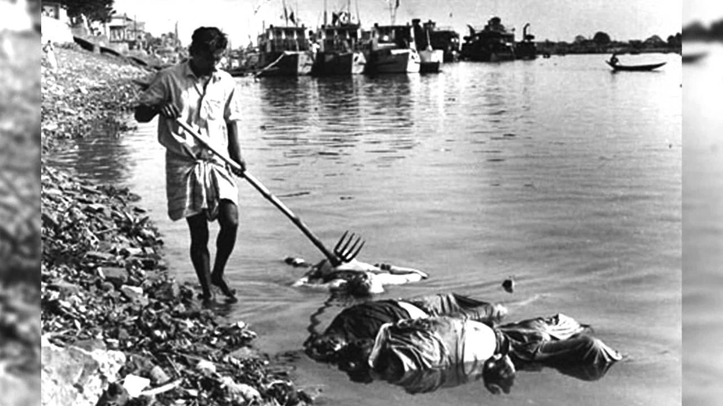
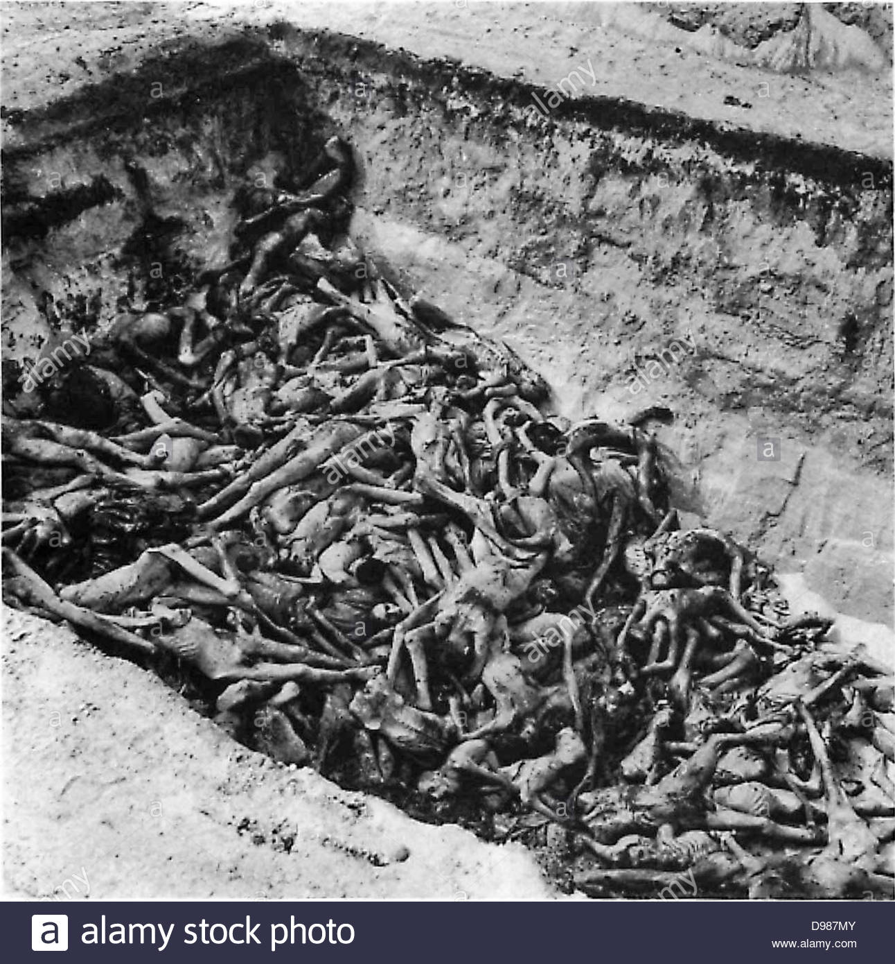
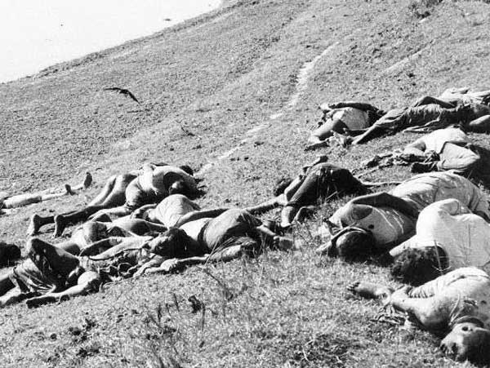
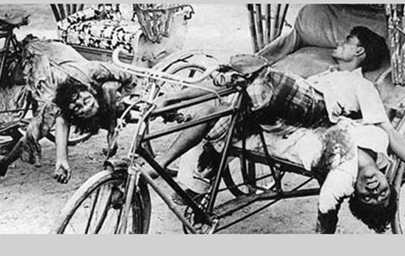
১৭ই মার্চ টিকা খান ও রাও ফরমান আলী অপারেশন সার্চলাইট নামক কর্মসূচির মাধ্যমে বাঙালির ওপর নৃশংস হত্যাকান্ড পরিচালনার নীলনক্সা তৈরি করে। ২৫ শে মার্চ রাতে পৃথিবীর ইতিহাসে বর্বরতম গণহত্যা অপারেশন সার্চলাইট শুরু হয়। এতে হত্যা করে বহু মানুষ।
ইতিহাসে একে কালো রাত নামে পরিচিত।

Slide 9
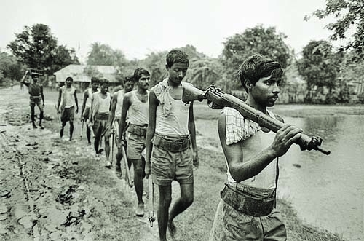
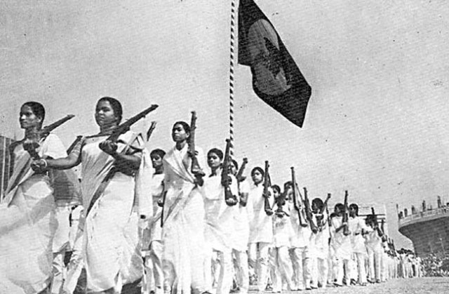
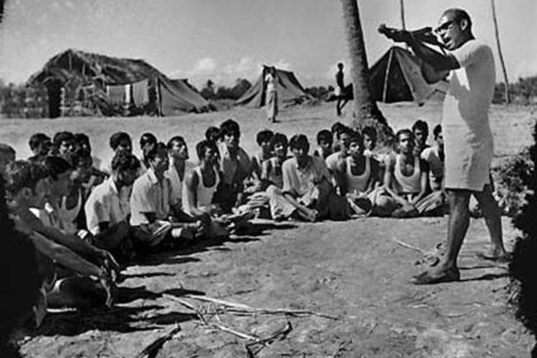
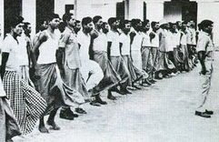
৭ই মার্চের ভাষণে বঙ্গবন্ধু যে স্বাধীনতার ডাক দেন সে ডাকেই বাংলাদেশের সর্বস্তরের মানুষ যুদ্ধের প্রস্তুতি শুরু করেন এবং পাকিস্তান হানাদার বাহিনীর বিরোদ্ধে ঝাঁপিয়ে পড়েন।

Slide 10
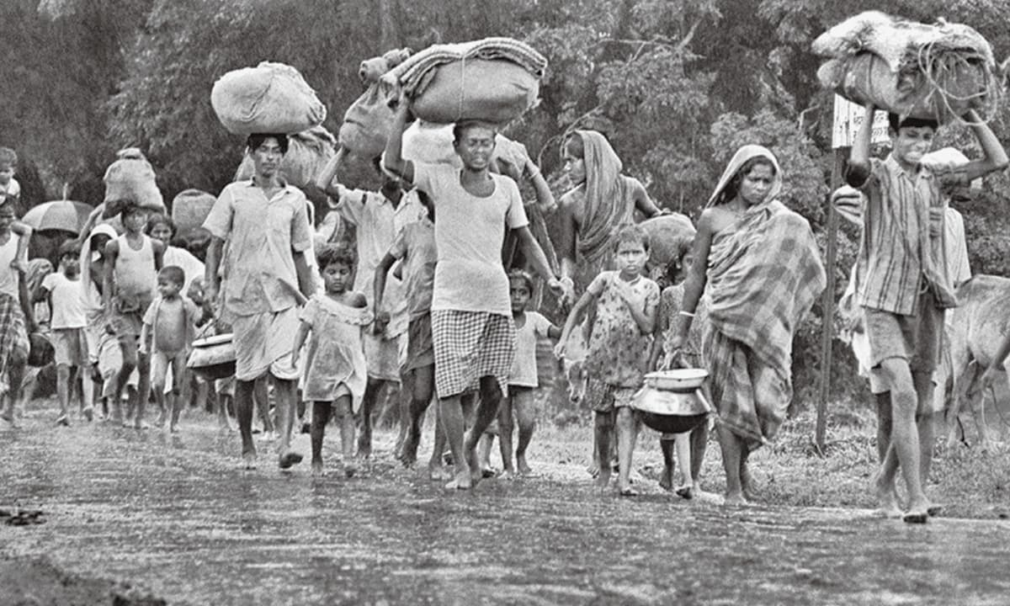
পাকিস্তান
সামরিক
আক্রমনে
বাঙালিরা
পার্শবর্তী
ভারতে
আশ্রয়
নেয়।

Slide 11
দলীয় কাজঃ
৭ই মার্চের ভাষণের কী কী বিষয় মুক্তিযোদ্ধাদের উদ্ধুদ্ধ করেছে?

Slide 12
মূল্যায়ন
১। জাতীয় গণহত্যা দিবস হিসেবে স্বীকৃত?
ক) | ২৫ শে মার্চের রাত
খ) | ২৬ শে মার্চ
গ) | ৭ই মার্চ
ঘ) | ২৬ শে মার্চের দুপুর
 | ২। স্বাধীনতার আনুষ্ঠানি যাত্রা---- ?
ক) | ১৬ ই ডিসেম্বর
খ) | ২৫ শে মার্চ
গ) | ২৬ শে মার্চের প্রথম প্রহর
ঘ) | ৭ই মার্চ দিবাগত রাত

Slide 13
৩। | মুজিবনগর স্বাধীন বাংলাদেশ সরকারের রাষ্ট্রপ্রতি ও মুক্তিযুদ্ধের সর্বাধিনায়ক কে ছিলেন?
ক) | সৈয়দ নজ্রুল ইসলাম
খ) | বঙ্গবন্ধু শেখ মুজিবুর রহমান।
গ) | তাজ উদ্দিন আহম্মেদ
ঘ) | মেজর জিয়াউর রহমান
৪। | বঙ্গবন্ধু শেখ মুজিবুর রহমান এর স্বাধীনতা ঘোষণা ছিল?
ক) | বাংলায়।
খ) | উর্দ্দু ভাষায়।
গ) | আরবীতে
ঘ) | ইংরেজি ভাষায়

Slide 14
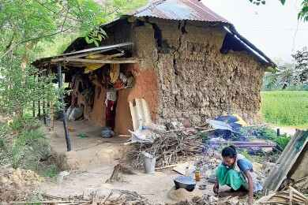
বাড়ির কাজ
বাঙালিরা কেন স্বাধীনতা যুদ্ধ শুরু করে, তা ১০টি কারণ লিখে আনবে

